Slide 1

Entwicklung eines AEB und FCW-Programms
Am Szenario car to pedestrian

Slide 2
Gliederung
Einführung und Ziel des Projekts
1.1 Was ist AEBS und FCW
1.2 Car-to-Pedestrian nach ECE R152
2. Systemanforderungen
3. Requirements AEB & FCW
4. Systemdesign und MATLAB Struktur
4.1 Szenario und Überblick
4.2 Aktivitätsdiagramm Grundlogik
4.3 Aktivitätsdiagramm FCW
4.4 Aktivitätsdiagramm AEB
5. Unit- und Integration-Tests
6. Quellen

Slide 3

1) Einführung und Ziel des Projekts
1.1 Was ist AEBS/FCW? [1]
Advanced Emergency Braking System (AEBS)
Automatisches Sicherheitssystem zur Vermeidung oder Minderung von Kollisionen
Erkennt drohende Kollisionen automatisch und greift ein
Funktioniert auch wenn der Fahrer nicht reagiert
Forward Collision Warning (FCW)
Warnstufe 1: Akustische + optische Warnung an den Fahrer
Gibt dem Fahrer Zeit zu reagieren (meist ~2 Sekunden voraus)
Falls Fahrer nicht reagiert → AEBS aktiviert sich automatisch
Notbremsung (AEB)
Warnstufe 2: Automatische Bremskraft ≥ 5 m/s²
Reduktion der Aufprallgeschwindigkeit
Kann vom Fahrer durch bewusste Aktion (z.B. Lenkbewegung) übersteuert werden
Abbildung 1: FCW Warnsymbol

Slide 4
1) Einführung und Ziel des Projekts
1.2 Car-to-Pedestrian nach ECE R152
Szenario:
Auto nähert sich einem querenden Fußgänger
Fußgänger-Geschwindigkeit: 5 km/h
Kollisionszone:
Fußgänger muss sich im Bereich y < 2 m von der Fahrbahn befinden
Nur dann wird TTC berechnet; außerhalb: keine Aktivierung
Abbildung 2: Car-to-Pedestrian Farside NCAP Scenario

Slide 5
2) Systemanforderungen nach ECE R152 [2]
1. Aktivierungsbereich
System aktiv: 20 km/h – 60 km/h
Funktionsfähig unter allen Beladungszuständen
2. Kollisionswarnung (FCW)
Warnung bei TTC ≤ 2,0 Sekunden
Spätestens zu Beginn der Notbremsung bereitgestellt
Mindestens 2 Warnmodi: akustisch + optisch (z.B. Blinklicht)
3. Automatische Notbremsung (AEB)
Bremsanforderung: ≥ 5,0 m/s²
Mindestens 9 m/s² Bremskraft
Aktiviert bei Kollisionsgefahr (TTC ca. 1,0–1,6 s)
Fahrer kann system jederzeit durch bewusste Aktion übersteuern (z.B. Lenken, Kick-Down)
4. Geschwindigkeitsreduzierung
Aufprallgeschwindigkeit muss ≤ zulässiger Wert sein (abhängig von Ausgangsgeschwindigkeit)

Slide 6
3) Requirements FCW & AEB
Req ID | Description | Logic
1 | Pedestrian Collision Warning Trigger: The System shall issue a collision warning when a pedestrian is detected who is crossing the lane at a constant speed of 5 km/h and a risk of collision exists | IF dy < 2.0m AND dx > 0 AND ttc <= 2.0s AND ~warnung_alt THEN warnung_aktiv = true
2 | Warning Timing at AEB Activation: The System shall provide the collision warning no later than at the start of the emergency braking intervention | ttc_warnung(2.0s) > ttc_bremse(1.2s)
3 | Collision Warning Output: The System shall provide the collision warning using at least two modalities: acoustic + optical | IF warnung_aktiv THEN acoustic_output(fprintf) AND optical_output(fprintf)
4 | Collision Warning Cancellation: The System may cancel the collision warning when there is no longer a risk of collision | IF ttc > ttc_warnung + 0.5s THEN warnung_aktiv = false
Req ID | Description | Logic
1 | Emergency Braking Request: The System shall send a braking request of at least 5.0 m/s² when imminent collision detected | IF ttc <= 1.2s AND ~bremse_alt AND ~override THEN bremskraft = 9.0 m/s²
2 | Emergency Braking Cancellation: The System shall cancel braking when no collision risk OR driver override detected | IF ttc > ttc_bremse + 0.5s OR override=true THEN bremskraft = 0

Slide 7
4) Systemdesign & MATLAB Struktur
4.1 Szenario und Überblick
Startbedingungen:
Simulation:
Dauer 15s
Zeitschritte 0,01s
Kollisionszone y < 2m
Annahme:
Auto bleibt in der Spur (y=0)
Fußgänger bewegt sich nur Quer
Ideale Bedingungen – Trocken, keine Blendung, Keine Falschmessungen
Ablauf:
Physik (Bewegung) → Sensorik (TTC-Berechnung) → Logik (Warnen oder Bremsen?)
→ Fahrzeug-Reaktion (Bremsen)
Fahrzeug | Fußgänger
Position: x=0 ; y=0 | Position: x=35m ; y=-3m
v_ego: 50km/h | v_quer: 5 km/h

Slide 8
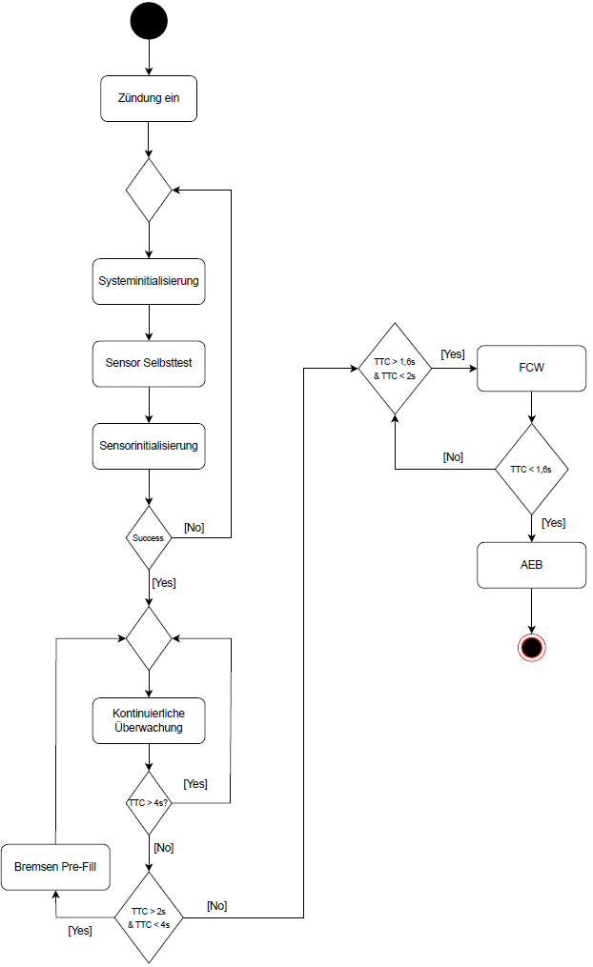
4) Systemdesign & MATLAB Struktur
4.2 Funktion / Ablauf

Slide 9
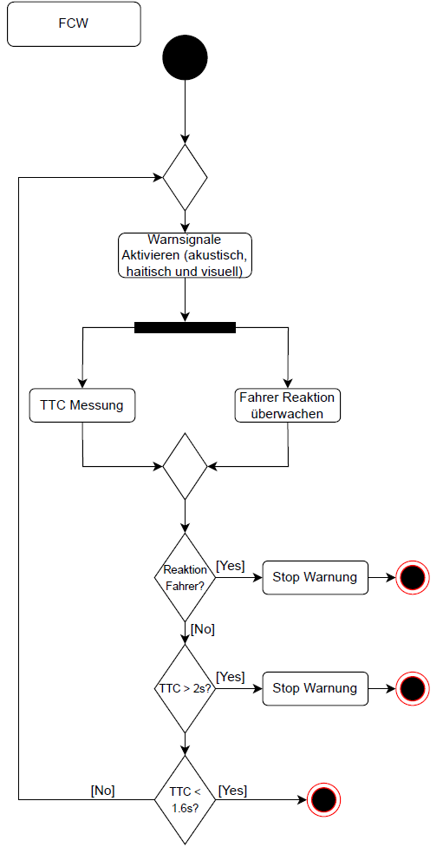
4) Systemdesign & MATLAB Struktur
4.3 Funktion / Ablauf FCW

Slide 10
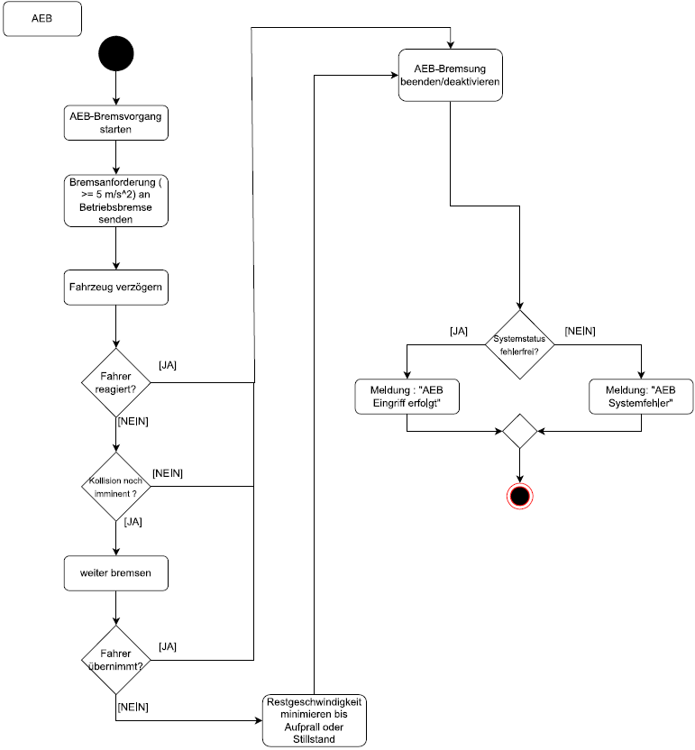
4) Systemdesign & MATLAB Struktur
4.4 Funktion / Ablauf AEB

Slide 11
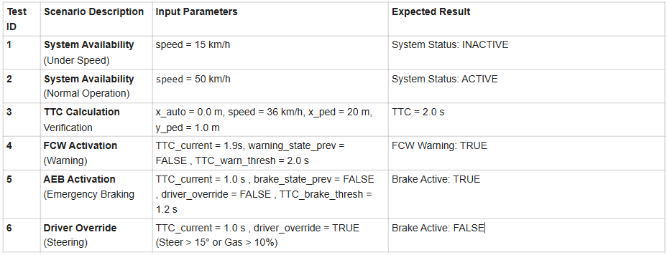
5) Unit- und Integration-Tests Ergebnisse

Slide 12
Quellen
Abbildung 1: https://www.reddit.com/r/Comma_ai/comments/12rgfr8/aeb_light_on_experimental_mode
Abbildung 2 : EURO NCAP Test Protocol AEB/LSS VRU Systems- Versions 4.5.1, Februar 2024
[1]Handbuch Fahrerassistenzsysteme - Grundlagen, Komponenten und Systeme, 3. Auflage 2015
[2] UN ECE Regulation 152, stand 15 Juni 2023

